Slide 1


Gestión integral de riesgos y su importancia en las normas internacionales de información financiera (NIIF)
Oscar D. Alpa

Slide 2

¿Qué es riesgo?
La posibilidad de pérdida de las operaciones financieras que pueden afectar al capital cooperativo
Riesgo e Incertidumbre

Slide 3
Gestión del Riesgo
Desde el punto de vista de la gestión
Desde el punto de vista de los requerimientos regulatorios del sistema financiero
Desde el punto de vista de las normas contables

Slide 4
Beneficio de una acción
Riesgo Inherente a la acción

Slide 5





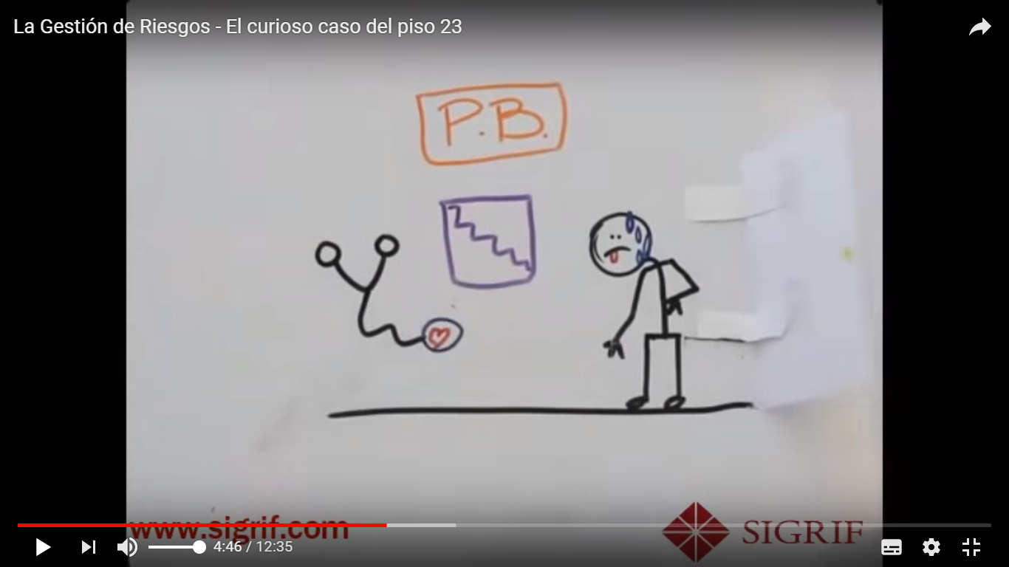

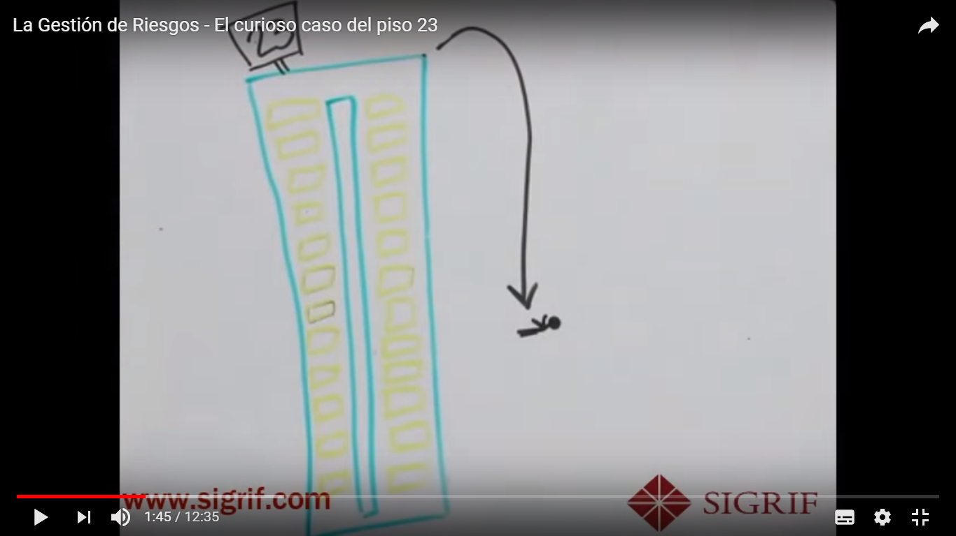

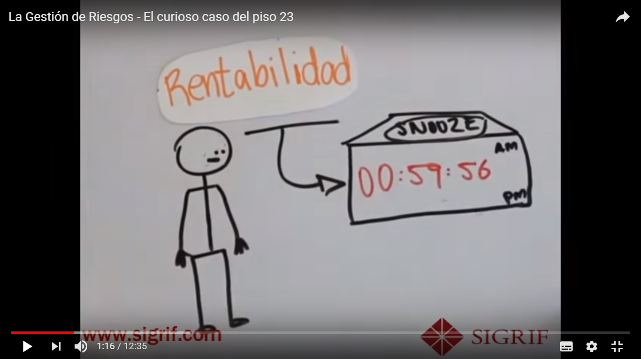

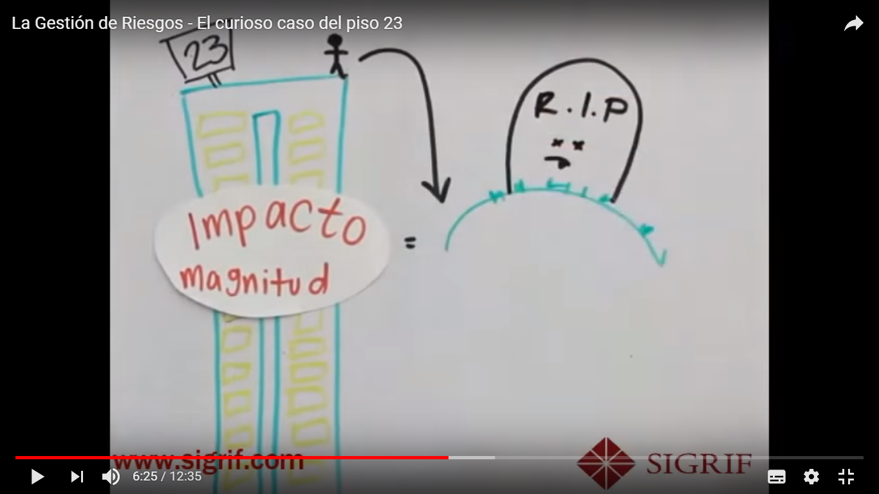




Slide 6


Riesgo de Crédito
Riesgo de Liquidez
Riesgo de Mercado
Riesgo Operacional
Riesgo Reputacional

Slide 7
Riesgo de Mercado
Riesgo de crédito
Riesgo de liquidez
Por diferencias de precio
tasa de interés
tipo de cambio
Perdida por Incumplimiento de la contraparte
Financiación a tasas inaceptables o imposibilidad de hacer liquidas sus inversiones o carteras

Slide 8
Riesgo Operacional
Riesgo de Reputación
Riesgo legal
Fallas en los sistemas y procedimientos. Fraude, falta de capacitación o pérdida de personal capacitado,
Por percepción de los clientes que la empresa no concreta oportunidades de negocios
Imposibilidad de exigir por vía jurídica los compromisos de pagos

Slide 9
Riesgo Inherente
Propio del producto
Gestión de Riesgos
Asegurarse no sufra perdidas no aceptables
Riesgo Residual
El riesgo que queda luego de la implementación de la Gestión de Riesgos
Mejorar el rendimiento esperado ajustado por el riesgo

Slide 10
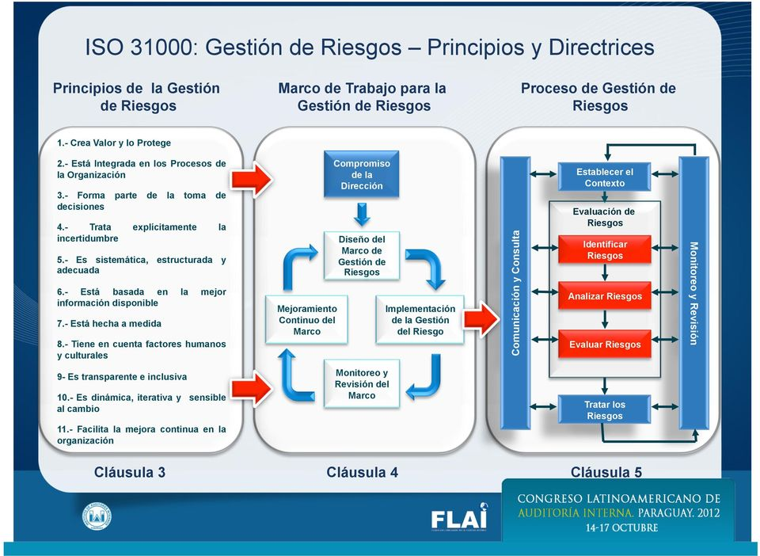
Notes:
Identificación de riesgos
La organización debe identificar las fuentes de riesgo, zonas de impactos, los acontecimientos (incluyendo los cambios en
las circunstancias) y sus causas y sus posibles consecuencias.
El objetivo de este paso es generar una lista completa de los riesgos basados en los acontecimientos que puedan crear,
mejorar, prevenir, degradar, acelerar o retrasar la consecución de los objetivos
El análisis de riesgos
El análisis de riesgos implica el desarrollo de la comprensión de los riesgos. si los riesgos necesitan ser tratados, y en el tratamiento del riesgo más
adecuadas estrategias y métodos. El análisis de riesgos también puede aportar su contribución en la toma de decisiones en
las elecciones deben ser realizados y las opciones de participación de los diferentes tipos y niveles de riesgo.
El análisis de riesgos implica la consideración de las causas y las fuentes de riesgo, sus positivos y negativos de
consecuencias y la probabilidad de que esas consecuencias pueden ocurrir. Factores que afectan a las consecuencias y los
riesgos debe ser identificado.
Evaluación de riesgos
basada en los resultados de análisis de riesgos, sobre riesgos que necesitan tratamiento y la prioridad para la aplicación del tratamiento.
El tratamiento del riesgo
El tratamiento del riesgo consiste en seleccionar una o más opciones de modificación de los riesgos, y la aplicación de esas
opciones.

Slide 11
Gestión del Riesgo
Desde el punto de vista de la gestión
Desde el punto de vista de los requerimientos regulatorios del sistema financiero
Desde el punto de vista de las normas contables

Slide 12
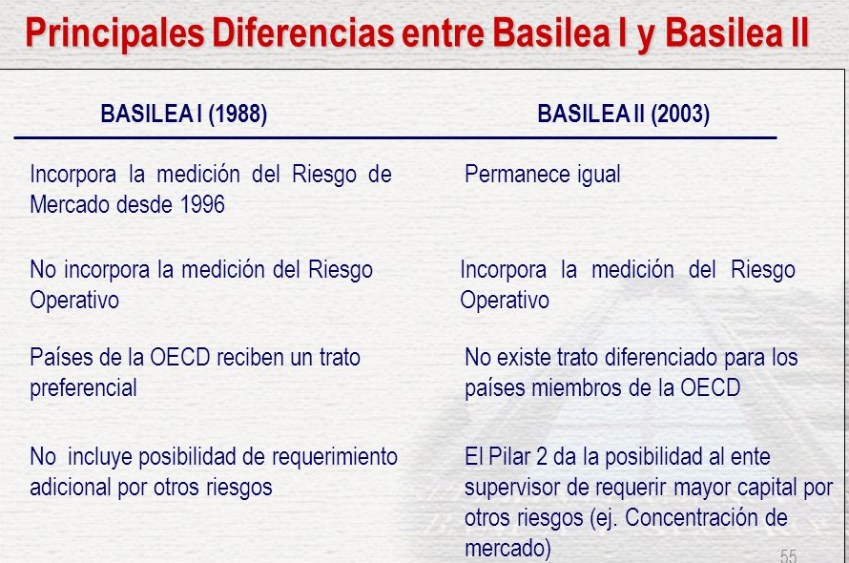

Slide 13
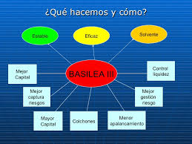

Slide 14
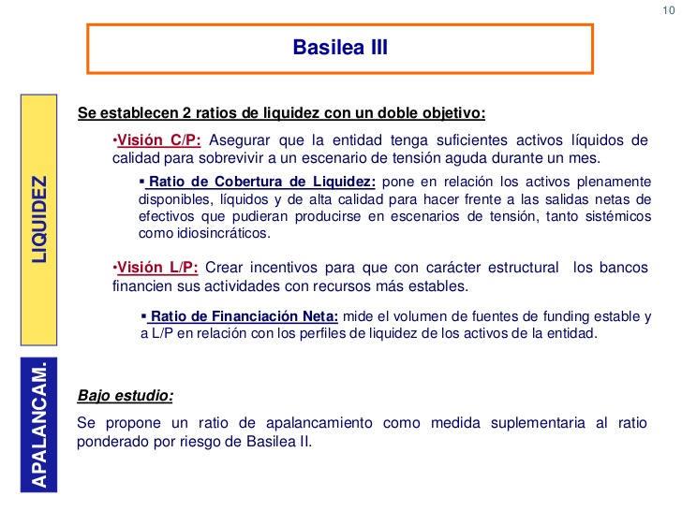

Slide 15
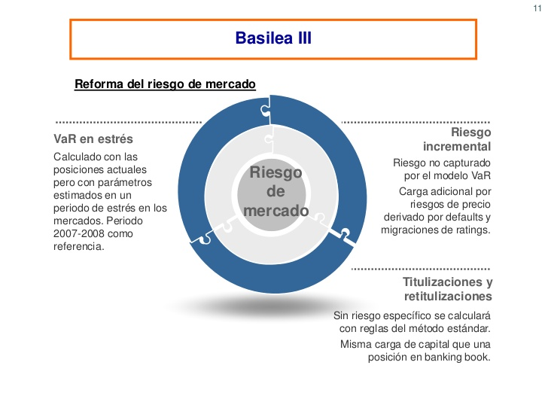

Slide 17
Gestión del Riesgo
Desde el punto de vista de la gestión
Desde el punto de vista de los requerimientos regulatorios del sistema financiero
Desde el punto de vista de las normas contables

Slide 20
1°Enero 2018
La probabilidad de ocurrencia de tales potenciales eventos de default en el futuro, se mide a través de la: Probabilidad de default (PD).
• NIIF 9 propone el concepto de pérdidas a 12 meses y de por vida.

Slide 21
Diferencia por fases

Slide 23
Balance general
Reflejar en el activo el verdadero valor
Estado de Resultados
Su aplicación inicial va a tener un impacto negativo
Impacto en los indicadores
Mejor reflejo de las perdidas respectos a los ingresos (intereses)
Podrán predecir futuras volatilidades

Slide 25
Aspectos principales de la NIIF 9
Ventajas
Alinear en cada momento la reserva de crédito con el riesgo producido
Criterio de riesgo basado en análisis estadísticos y no subjetivos
Enfatiza análisis predictivo ( Prospectivo y dinámico)
Supone que el riesgo se incorpora al precio (tasa)

Slide 26
Aspectos principales de la NIIF 9
Retos
Mas y mejores sistemas de información y modelado
Personal capacitado en sistema de riesgo de crédito
Mejora constante en el sistema de riesgo
Organización con cultura de riesgo de crédito

Slide 27
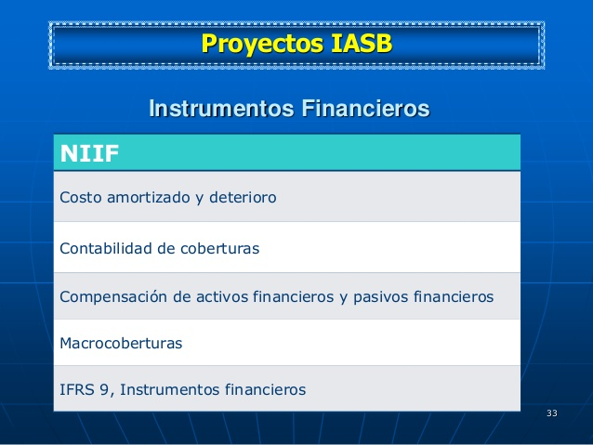
Futuro de la Administración de Riesgos en NIIF
Actual
NIC 39

Slide 28
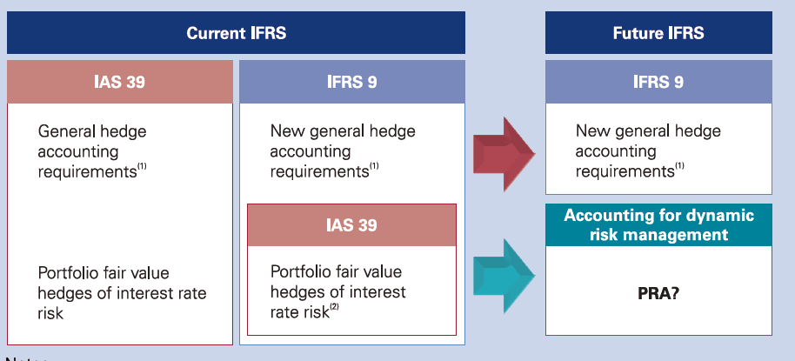

Slide 29
¿Qué es DRM?
El examen de la ecuación NIM ayuda a explicar por qué el objetivo de DRM es difícil de definir:
Garantizar simultáneamentelos rendimientos de los préstamos y el costo de financiamiento es un objetivo común que proporciona un NIM estable.
Sin embargo, si el costo de los depósitos es cero, para carteras financiadas con depositos, la ecuación NIM sería:

Slide 30
Esta decisión sobre la reevaluación de NIM define el perfil objetivo de DRM.
Sin embargo, como los bancos no pueden obligar a los clientes a originar préstamos que estén perfectamente alineados con el perfil objetivo, se requieren acciones de mitigación para alinear el perfil real del activo.
Para informar las acciones de mitigación requeridas, el perfil objetivo debe ser medido.
El modelado de los depósitos es la cuantificación del perfil objetivo.

Slide 31
Garantizar una alineación perfecta en todo momento entre el perfil objetivo y la combinación de préstamos y derivados es muy difícil porque:
Naturaleza dinámica de las carteras: DRM es un ciclo por el cual la administración reacciona a los cambios en los insumos (es decir, la madurez, el crecimiento y el tiempo) que comprende la cartera. Aunque se esperan ciertos eventos (por ejemplo, madurez), otros eventos (por ejemplo, crecimiento) alterarán el perfil objetivo y real. Estos eventos darán como resultado un período de variabilidad NIM durante el período.
Riesgo de Pago anticipado: Existen carteras de préstamos donde el prestatario tiene derecho a pagar por adelantado su préstamo. Su comportamiento depende de una serie de factores y es probable que cause una inesperada revaluación del NIM. Las estrategias para gestionar los precios de NIM se centran en tratar de predecir cuándo el préstamo volverá a cotizar o permitir que el banco cancele el reajuste de NIM.

Slide 32
Administrar el Margen
Si un cambio en los factores del mercado puede afectar negativamente las entradas netas de efectivo (margen), lo que dificulta que la administración cubra los costos fijos de operación, es en el mejor interés de la administración actuar.
Como las acciones de mitigación a menudo involucran derivados, si no existen derivados para el riesgo de mercado en cuestión (por ejemplo, futuros), entonces no hay capacidad para manejar el margen.
Fundamentalmente, las entidades están tratando de gestionar cómo cambia el margen con el tiempo, asegurando que los activos y la financiación re-precio simultáneamente a través del uso de derivados. De esta manera, están tratando de estabilizar el margen en el tiempo

Slide 36
Los ejemplos anteriores fueron capaces de reflejar el resultado de su actividad de gestión de riesgos, ya que podrían designar la etapa de compra y venta de su ecuación de margen.
En un tradicional modelo de contabilidad de coberturas, el Banco B se enfrenta con un reto un tanto único al designar las dos coberturas necesarias:
• El swap de pago fijo puede ser designado como una cobertura altamente efectiva del valor razonable de las entradas de efectivo (es decir, el préstamo); sin embargo
• El swap de tasa variable no puede ser tomado como una cobertura del flujo de efectivo porque el depósito a la vista no tiene salidas de efectivo.
Tampoco un depósito individual tiene sensibilidad al valor razonable. El Banco B no puede hacer una designación calificada para el swap dado las circunstancias y las características únicas de los depósitos a la vista.
El modelo de negocio de préstamos a tasa fija (hipotecas) financiado por depósitos a la vista es común.

Slide 37
Futuro de la Administración de Riesgos en NIIF
cómo la madurez de un producto, su crecimiento y el paso del tiempo pueden influir en la medición del riesgo;
qué acciones se llevan a cabo en respuesta a estos eventos y la repercusión de estas acciones; y
la importancia de la especificidad al medir los riesgos frente a un objetivo declarado.

Slide 38
Conclusiones
La crisis internacional, siguen dejando lecciones importantes para reguladores, supervisores y el mismo sector, la tarea de capitalizar las experiencias aún no concluye, existiendo cada vez mas regulación.
La administración de riesgos es una tarea cada vez más técnico-profesional. El supervisor se acerca a la realidad del negocio y sus riesgos y la entidad debe robustecer sus equipos de gestión de riesgos con un enfoque prospectivo.
Los temas de riesgos no son sólo para los expertos en riesgos, son una responsabilidad de toda la entidad, incluyendo sectores contables y de auditoría y en especial de Juntas o Consejos Directivos.

Slide 39

Muchas gracias por su atención
Esp. Oscar D. Alpa
oscaralpa@hotmail.com

